Slide 1
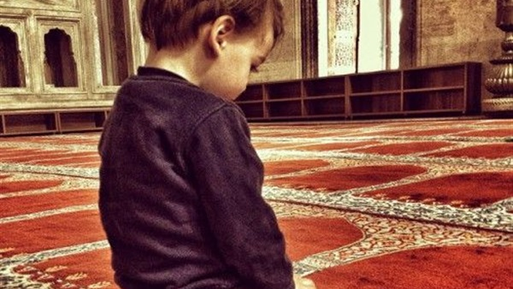
يعبر عن حبه لله (619)
مقدم الهدف
منينة العامري

Slide 2
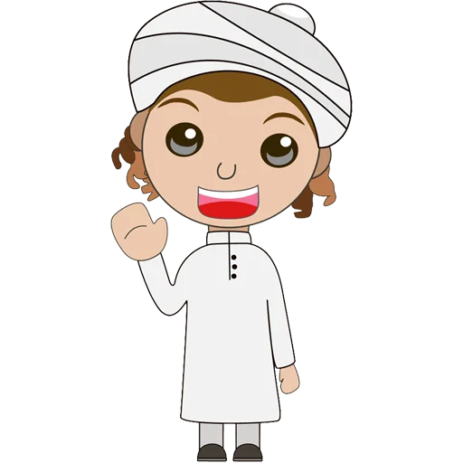
المراجعة:أ. خديجة الكعبي | الإعداد : منينة العامري | يعبر عن حبه لله (619) | الهدف
الفئة العمرية: 11-10 | مستوى الشدة: : المجال الادراكي و المعرفي | فئة الإعاقة : شديده | بيانات الهدف
قصة علي يحب الله فهو يذكره دوماً بالاستغفار و الذكر فيقول الحمدالله ، و استغفر الله ، الله اكبر دوماً كلما تذكر |  |  | كتاب الطالب
6 December 2020

Slide 3
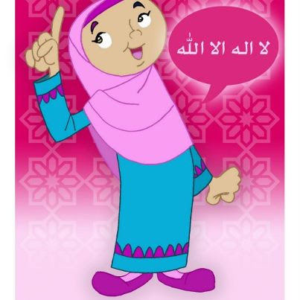
يعبر عن حبه لله . | الهدف
انشطه مهارية | المكونات
ا ستراتيجيات التعليم: الحوار والمناقشة توجيه الطالب للإجابة من خلال الحوار والمناقشة معه من خلقنا (الله ) من خلق امي وابي (الله) أنا أحب الله . أسلوب الحث يقوم المعلم بسأل الطالب من خلقنا يجيب (الله) يكرر المعلم أنا أحب الله مسرحية العرائس يقوم المعلم بعمل سناريوا مسرحي بسيط عن حب الله . | المقدمة
6 December 2020

Slide 4
تعبير عن حب الله. | الهدف
انشطه مهارية | المكونات
عنوان الدرس : التعبير على محبة الله يقراء الطالب القصه مع المعلم . يطرح المعلم القصه و يشارك الطالب القراءه . يتفكر الطالب مع المعلم ويناقشه بقدرات الله و نعمه علينا . يفهم الطالب بأن ذكر الله في كل وقت شي يأجر عليه و يعبر عن حبنا له يطبق الطالب ما تعلمه من اذكار مع المعلم . اخيراً يتمكن الطالب من ان يذكر الله في حياه اليوميه و يعبر عن حبه لله تعالى
6 December 2020

Slide 5
الحصه الدراسيه :- الهدف الرئيسي: التعبير عن حب الله 1- قراءه القصه معاً لتحفيز الطلاب على الدرس . 2- يتفكر الطالب مع المعلم على نعمة الله علينا و انه يجب علينا ذكره دوماً حبً له و تعظيماً لجلاله . 3- يستنتج الطالب ان الله تعالى هو مولانا و حبه و ذكره واجب على كل مسلم . 4- يطبع الطالب ماتعلمه من المعلم في حياة اليوميه . 5-اخيراً يتمكن الطالب من فهم عظمة الله . 6- يقوم المعلم بتعزيز الطالب في الحصة . النشاط الرياضي : عمل مسابقات عبارة عن إسالة من خلالها يتعرف الطالب على عظمة الله ويجب على المسلم ذكره . النشاط الفني : تلوين بعض الصوره لمسجد . نشاط موسيقي: الاستماع الى أنشودة بسيطة ينشدها المعلم . https://youtu.be/_rTcH5fpQjk?list=RD_rTcH5fpQjk&t=21 | دليل للمعلم
يقوم الاهل بسؤال الطالب عن ماتعلمه اليوم و يشجعونه على ذكر الله | الواجب المنزلي
مشاهدة الفيديو : https://www.youtube.com/watch?app=desktop&v=3V3lPvXsgeo | تمارين الكترونية
متوسط :يكرر خلف المعلم أحب الله جيد: يعدد نعم الله علينا بمساعدة لفظية مرتفع : يتمكن من ذكر نعم الله علينا وحبه لله تعالي بدون مساعدة | التقييم
6 December 2020

Slide 6
نحن نحب الله

Slide 7
يطلب المعلم من الطالب ذكر الله في كل وقت .

Slide 8
